Slide 1
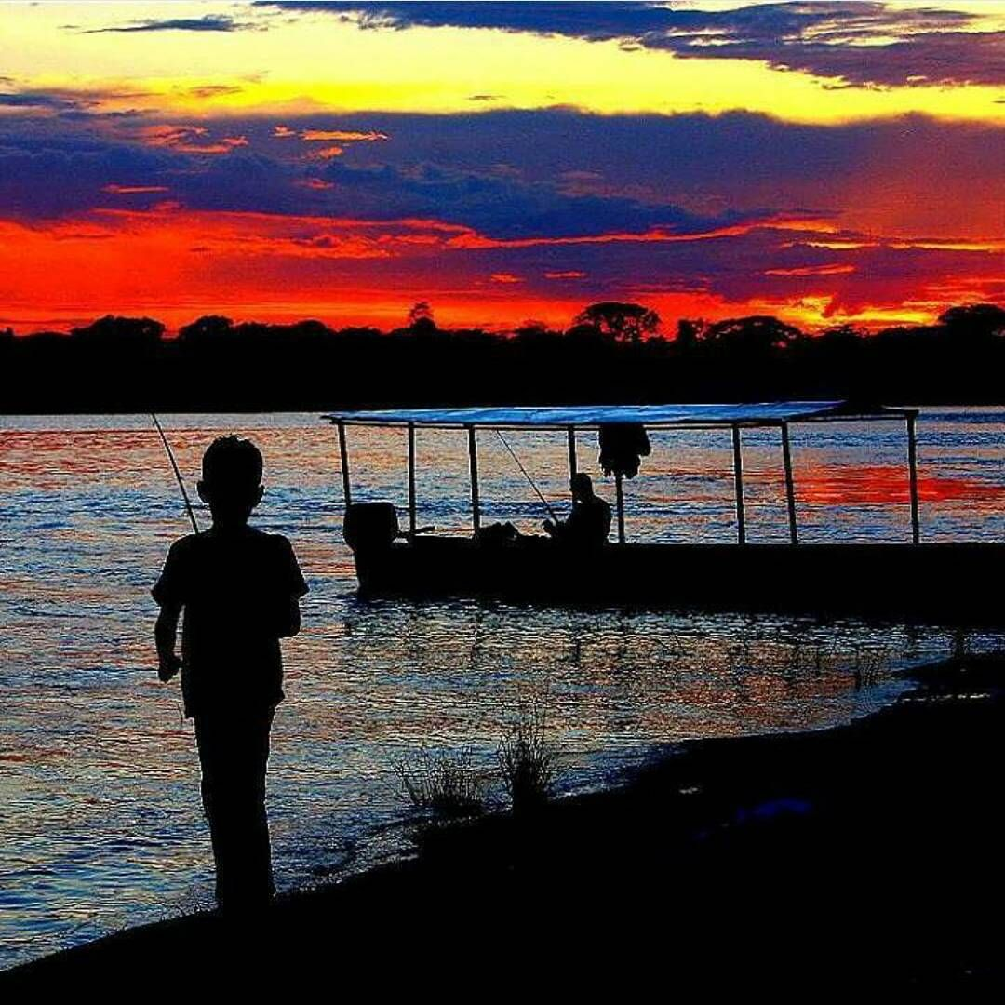
Constitución
de la
Nueva
y
Buena
República
de
Venezuela

Slide 2
Esa lucha política-partidista por el poder
es un juego criminal entre corruptos en el cual el país y los decentes seguirán perdiendo…

Slide 3
Venezolanos de bien,
vamos a recuperar la patria y
refundar la república en ella …
porque es nuestro deber y nuestro derecho…

Slide 4
Seguir esperando que
alguien lo haga por nosotros,
es seguir perdiendo tiempo y esperanzas.

Slide 5
Se uno más de los que queremos
recuperar nuestra patria y
refundar la república en ella…

Slide 6
Forma parte de esta alianza,
de manera inteligente, seria y profesional.
Tu apoyo es importante

Slide 7
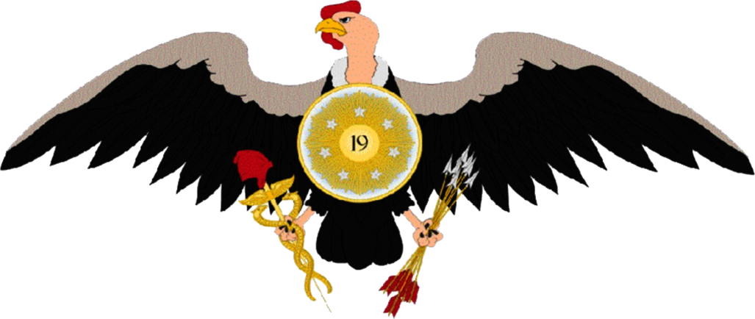
Venezuela te necesita
Tu descendencia te lo agradecerá,
y tu conciencia también…

